Slide 2
Kể những việc em đã làm được khi ở nhà, ở trường
Khi làm những việc đó em cảm thấy thế nào?

Slide 4
* Năng lực đặc thù:
- Nêu được một số biểu hiện của yêu lao động.
* Năng lực chung: giao tiếp và hợp tác, tự giải quyết vấn đề và sáng tạo, tự chủ và tự học trước những tình huống liên quan tới thái độ đối với lao động.
* Phẩm chất: chăm chỉ, biết thể hiện tình yêu lao động qua thái độ, lời nói, việc làm cụ thể phù hợp với lứa tuổi.

Slide 6
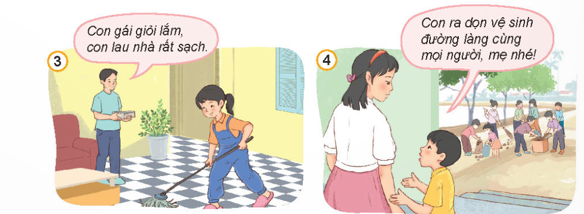
Quan sát tranh và trả lời câu hỏi
- Em hãy nêu biểu hiện của yêu lao động qua các bức tranh trên.
- Hãy nêu thêm các biểu hiện khác của yêu lao động mà em biết
B

Slide 7
Bạn nam chủ động giúp cô giáo xóa bảng.
→ Điều này cho thấy bạn là người chủ động, tự giác lao động ở trường, lớp.
B
Bạn nữ đang say sưa, ngâm nga từng câu hát chăm sóc vườn rau.
→Vui vẻ, yêu thích lao động

Slide 8
1 - Tìm hiểu một số biểu hiện của yêu lao động
Bạn nữ chăm chỉ lau nhà cho sạch.
→ Lao động tích cực, có kết quả tốt.
B
Bạn nam xin mẹ để tham gia tổng vệ sinh đường làng cùng với mọi người.
→Chủ động tham gia lao động ở nơi mình sinh sống.

Slide 9
Các biểu hiện khác của yêu lao động:
+ Tích cực, tự giác làm những việc phù hợp với khả năng.
+ Chăm làm việc nhà, việc trường.
+ Không đùn đẩy việc cho người khác.
+ Nhiệt tình tham gia các hoạt động của xã hội
+ Vượt mọi khó khăn, chấp nhận thử thách để làm tốt công việc của mình.
+ Tự làm lấy công việc của mình, làm việc từ đầu đến cuối…
B

Slide 10
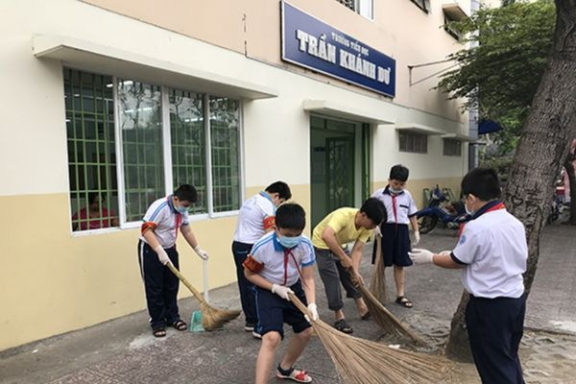
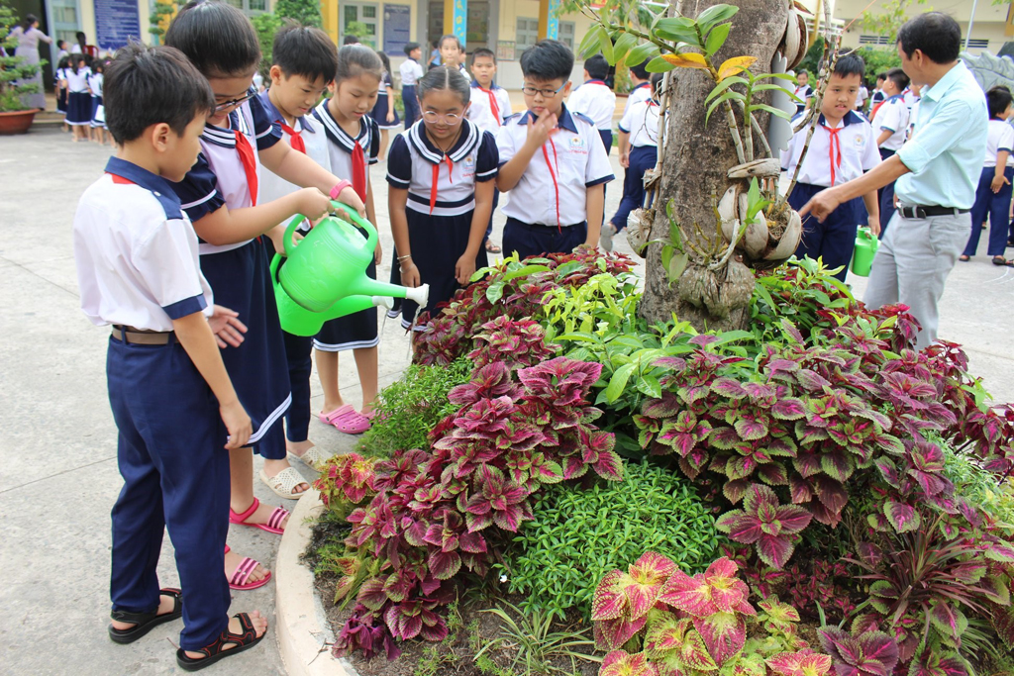
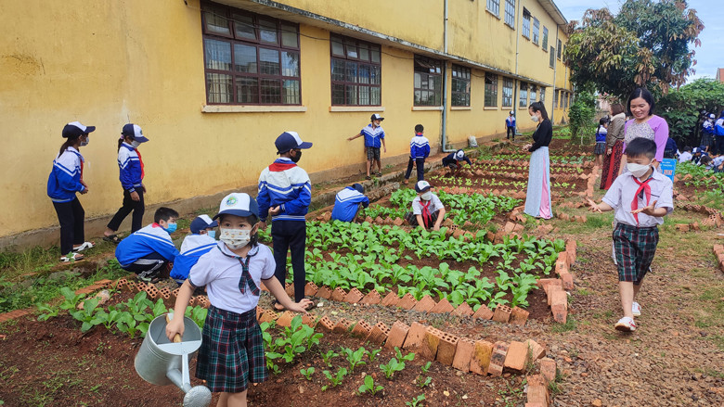
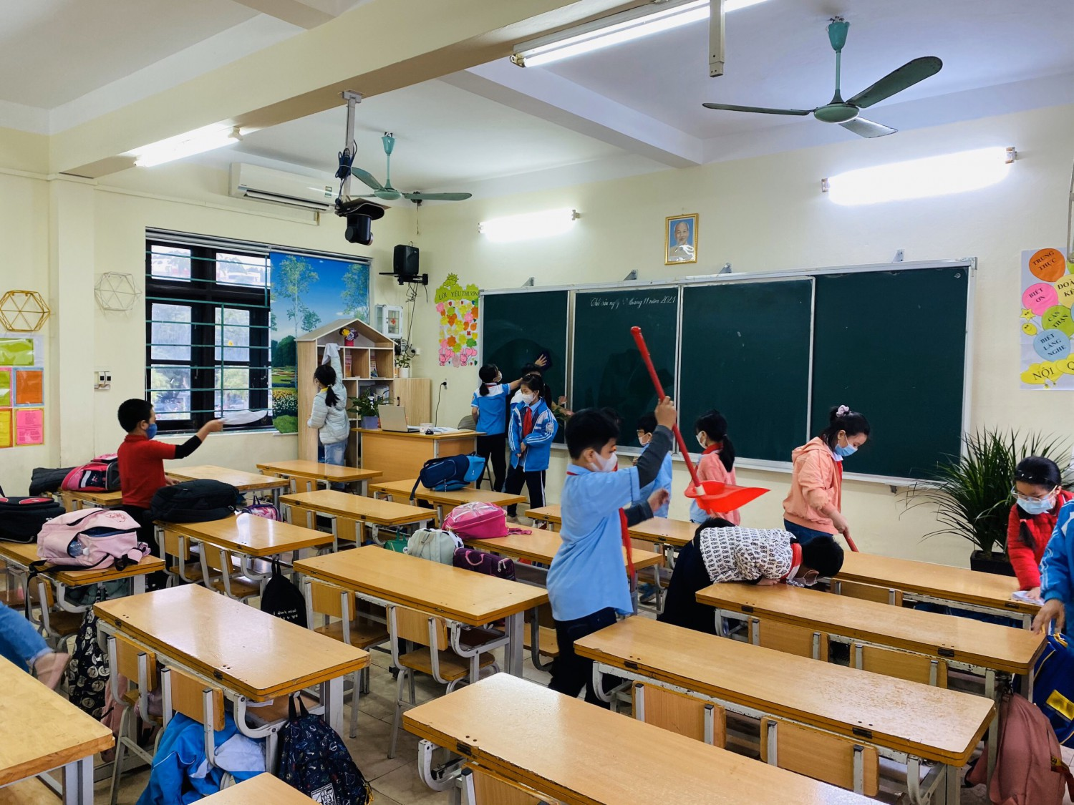

Slide 11
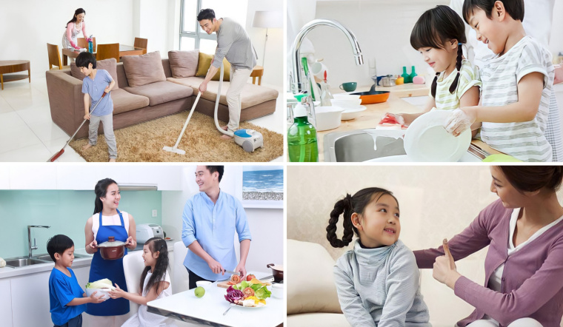

Slide 13
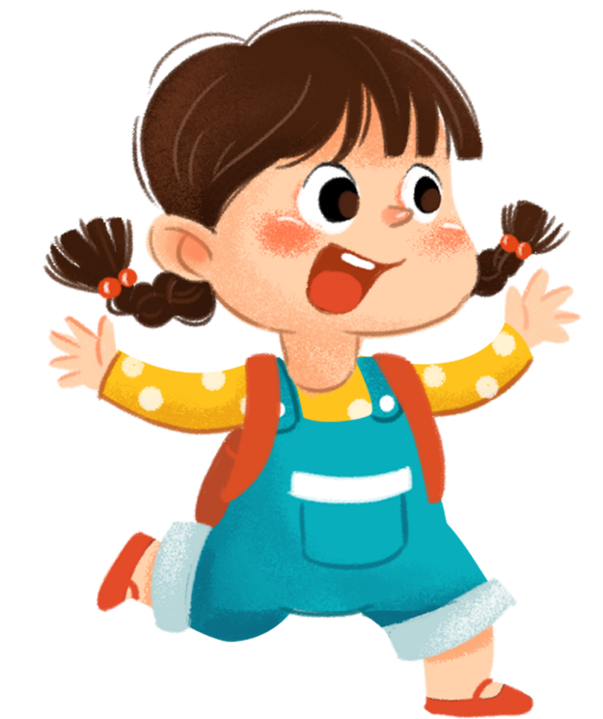
Hãy vẽ một bức tranh về một việc em đã làm ở trường hoặc ở nhà thể hiện sự yêu lao động

